Slide 1
ЭКСПЕРИМЕНТИРОВАНИЕ КАК СРЕДСТВО РАЗВИТИЯ ПОЗНАВАТЕЛЬНОЙ АКТИВНОСТИ ДЕТЕЙ СТАРШЕГО ДОШКОЛЬНОГО ВОЗРАСТА
Воспитатель МАДОУ МО г.Краснодар «Детский сад
№ 174 «Сказочная страна»
Попова Оксана Александровна

Slide 2
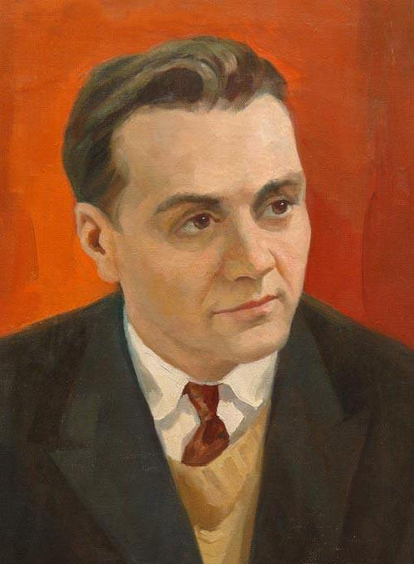
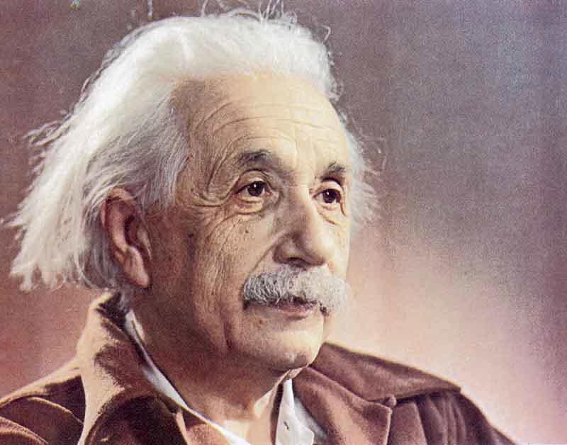
«Прежде чем давать знания, надо научить думать, воспринимать, наблюдать.» В. Сухомлинский
«Дети любят искать, сами находить.
В этом их сила…»
А. Эйнштейн

Slide 3
Актуальность
В дошкольном возрасте создаются важные предпосылки для целенаправленного развития исследовательской активности детей: развивающиеся возможности мышления, становление познавательных интересов, развитие продуктивной и творческой деятельности, расширение взаимодействия.
В процессе эксперимента идет обогащение памяти ребенка, активизируются его мыслительные процессы, так как постоянно возникает необходимость совершать операции анализа и синтеза, сравнения, обобщения. В процессе экспериментирования ребенок не только знакомится с новыми фактами, но и происходит накопление фонда умственных приемов и операций, которые рассматриваются как умственные умения.

Slide 4
Экспериментирование -эффективный метод познания закономерностей и явлений окружающего мира.
Детское экспериментирование имеет огромный развивающий потенциал. Главное его достоинство заключается в том, что даются детям реальные представления о различных сторонах изучаемого объекта, о его взаимоотношениях с другими объектами и средой обитания.

Slide 5
ЦЕЛЬ: создание условий для формирования целостного мировоззрения ребенка старшего дошкольного возраста средствами физического эксперимента.
ЗАДАЧИ:
Расширить представления детей о физических свойствах окружающего мира.
Развить знания об основных физических явлениях.
Сформировать представления детей о некоторых факторах среды.
Расширить представления детей о значимости воды и воздуха в жизни человека.
Развить эмоционально-ценностное отношение к окружающему миру.

Slide 6
Экспериментальная мастерская «Я – исследователь»

Slide 7
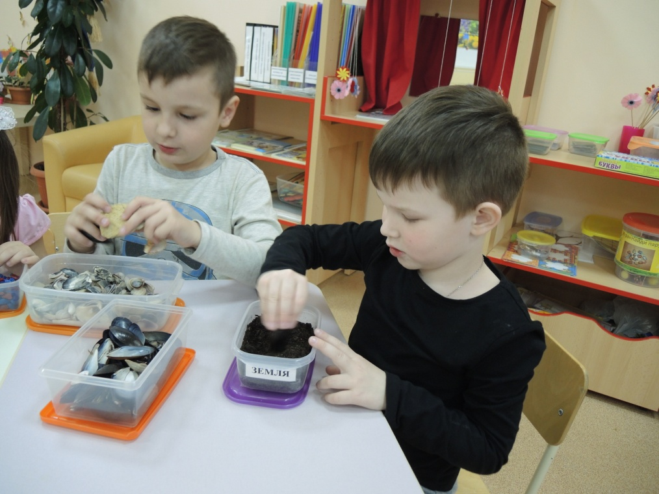
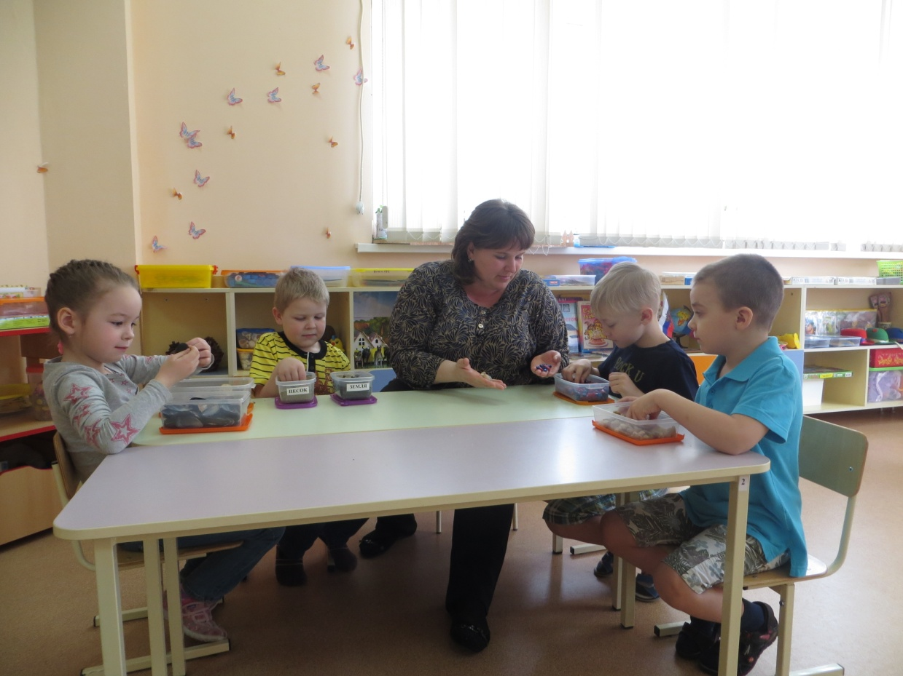

Slide 8
Организация работы идет по трем взаимосвязанным направлениям:
Живая природа
Неживая природа
Человек

Slide 9
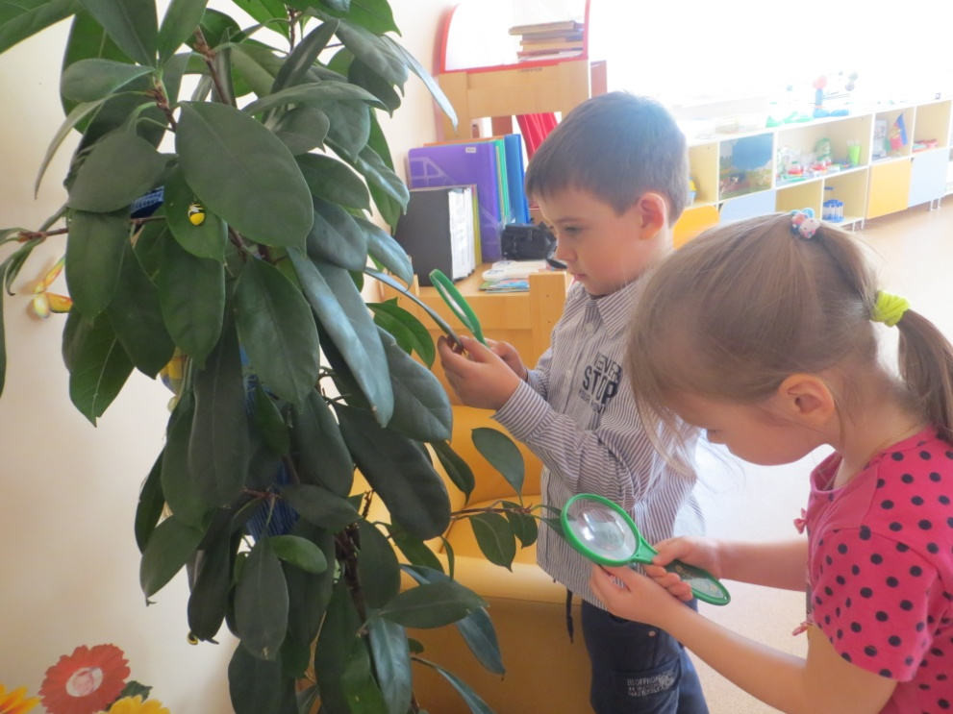
Живая природа

Slide 10
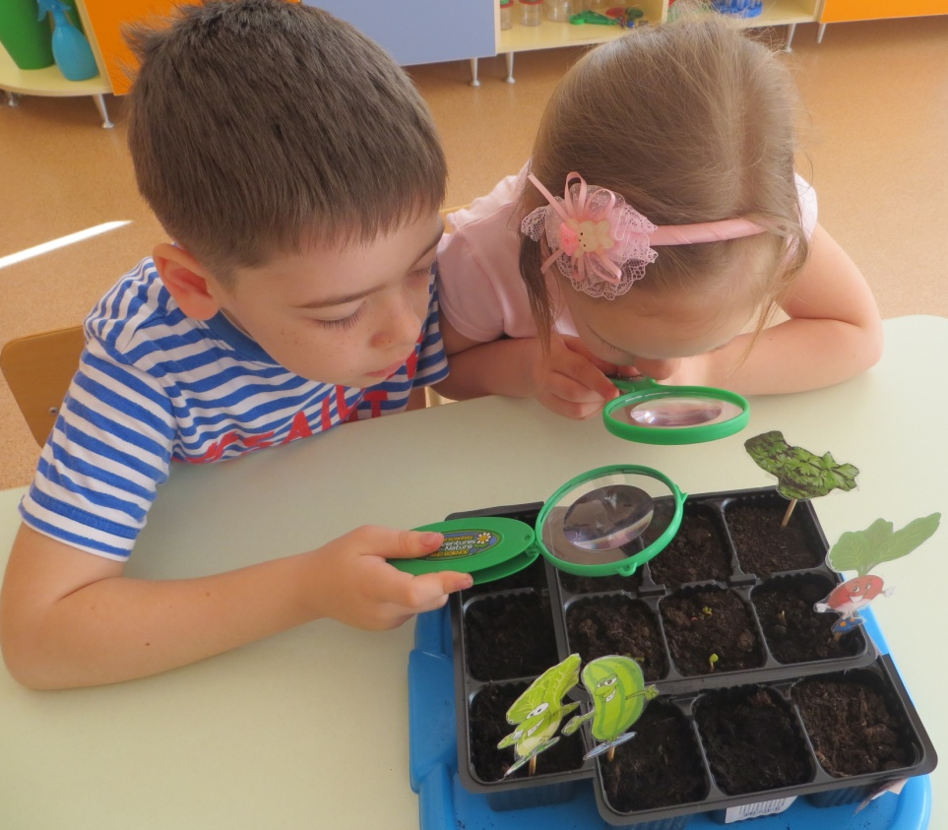
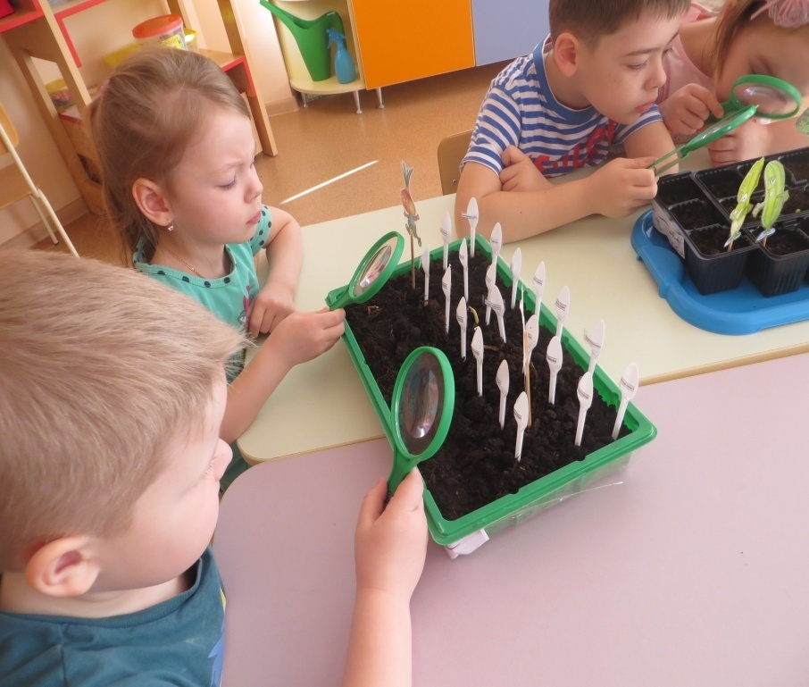
Живая природа

Slide 11
Неживая природа
ОПЫТЫ С ВОДОЙ

Slide 12
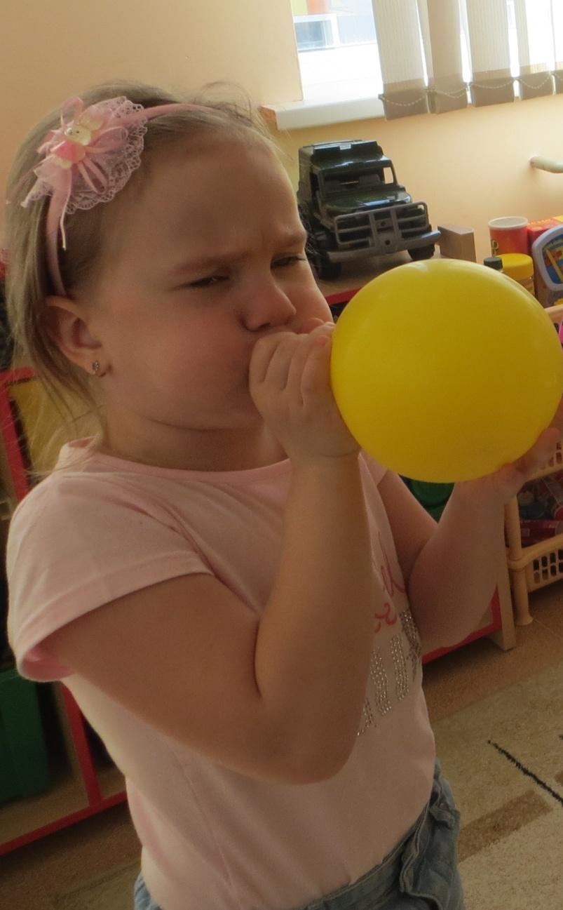
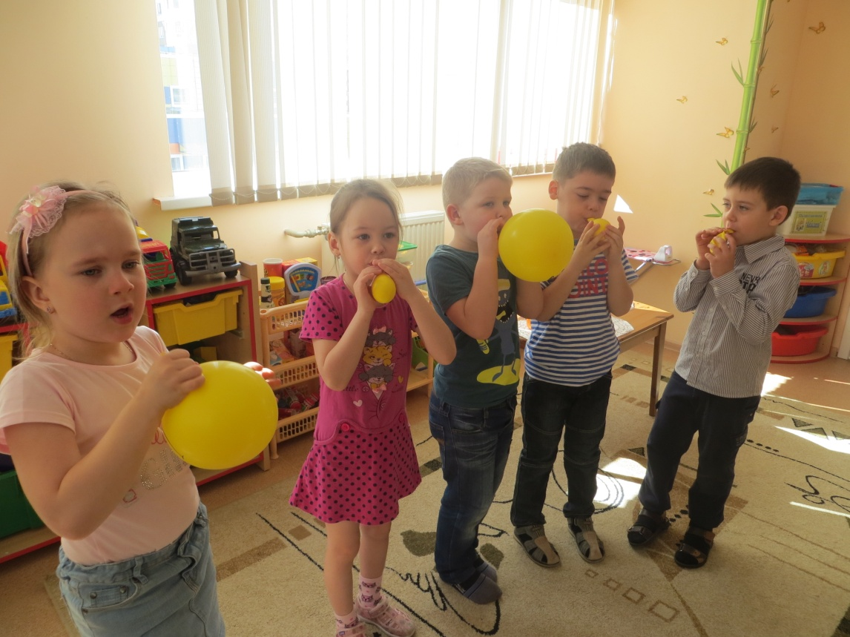
Человек

Slide 13
« Умейте открыть перед ребенком в окружающем мире что-то одно, но открыть так, чтобы кусочек жизни заиграл перед детьми всеми красками радуги. Оставляйте всегда что-то недосказанное, чтобы ребенку захотелось еще и еще раз возвратиться к тому, что он узнал. » В.А.Сухомлинский

Slide 14
Спасибо за внимание!

